Slide 1
اهمییت ارزیابی وضعیت تغذیه در بیماران بستری
تغذیه سالم از ارکان اصلی پیشگیری و کاهش رو به جلوی روند بیماری ها محسوب میگردد
پیروی از یک الگوی صحیح تغذیه ای میتواند تا ۸۰ درصد از موارد دیابت ۳۰ تا ۴۰ درصد از سرطان ها بخصوص سرطان دستگاه گوارش و تا ۵۰ درصد از بیماری های قلبی عروقی پیشگیری کند
تغذیه و رژیم درمانی تقش مهمی در روند بهبود بیماری ها نیز ایفا میکنددر بسیاری از بیماری ها علیرغم تجویز دارو بهبود روند بیماری کند بوده و طولانی شدن این روند هزینه های گزافی بر سیستم درمانی کشور تحمیل میکند
نقش رژیم درمانی همراه با دارو درمانی در بهبود بیماری ها امروزه برکسی پوشیده نیست واین مهم تنها با همکاری و تعامل بین تیم درمانی با کارشناس تغذیه به انجام خواهد رسید

Slide 2
از مشکلات بارز در بیمارستان ها به ویژه در بخش های مراقبت ویژه سوتغذیه در بیماران است که با افزایش خطر مرگ و میر در ارتباط است برای پیشگیری و درمان این مشکل تعامل با کارشناس تغذیه ضروری است.
مراقبت های تغذیه ای در بخش مراقبت ویژه با شرایط حاد و بحرانی نقش مهم و تعیین کننده در روند بهبودی و پیشگیری از پیشرفت بیماری دارد
نیازهای تغذیه ای بیماران در بخش مراقبت های ویژه بیشتر از سایر بیماران میباشد لذا در صورت عدم تامین کافی کالری سوتغذیه در این بیماران رخ خواهد داد براساس مطالعات انجام شده سوتغذیه و کاهش وزن به دلیل کمبود مواد مغذی و انرژی در بخش مراقبت های ویژه بیشتر از سایر بیماران است
با توجه به اینکه بیماران بستری در ای سی یو با بیماری و شرایط متفاوت بستری میشوند جمعیت همگنی نبوده و در برخی موارد به دلیل عدم توانایی دریافت غذا از طریق اورال از روش های دیکر تغذیه میشوند
روش های دیگر تغذیه ای شامل
تغذیه روده ای EN
تغذیه وریدی PN
در تغذیه روده ای به دلیل فعال بودن سیستم گوارش نقش حیاتی در مراقبت پزشکی و بهبود کیفیت زندگی بیمار دارد

Slide 3
عوارض سوتغذیه در بیماران بستری
تاخیر در بهبودی
افزایش شدت بیماری
افزایش ابتلا به عفونت
افزایش هزینه های بیمارستان
افزایش مرگ و میر به ویژه در سالمندان و بیماران با وضعیت حاد

Slide 4
فواید شروع به موقع مراقبت های تغذیه ای و کفایت دریافت مواد مغذی
جداشدن سریع تر از ونتیلاتور
کاهش اقامت در بیمارستان
پیشگیری از عواقب سوتغذیه
کاهش هزینه های بیمارستانی

Slide 5
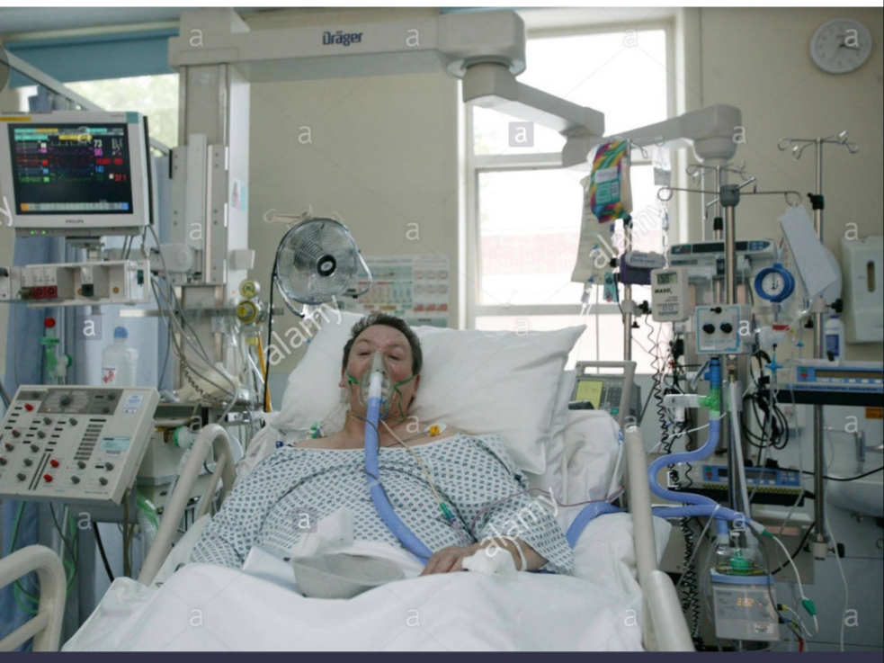
.
طبق مطالعات انجام شده در بیماران بستری در بخش ای سیو یو میزان کالری دریافتی و کالری مورد نیاز بیمار بستری تفاوت معنا دار وجود داشته است
یکی از مطالعات انجام شده توسط دکتر حجازی و تیم درمانی در شیراز افزایش قابل توجه شیوع سوتغذیه در بیماران بستری در ای سی یو بر اساس روش ارزیابی جامع ذهنی در هنگام ترخیص ۵۸.۶ درصد در مقایسه با زمان بستری ۲۸.۸ درصد دیده شده بود
یکی از مطالعات دیگر توسط ابراهیم فخر و همکارانش در اراک انجام شد که نشان دهنده افزایش سوتغذیه در بدو بستری از ۴۳.۵ درصد به ۵۳.۹ درصد در زمان ترخیص بود

Slide 6
اولین قدم در پیشگیری از سوتغذیه
اولین قدم در پیشگیری از سوتغذیه ارزیابی وضعیت تغذیه می باشد که با استفاده از تکنیک های مناسب توسط کارشناس تغذیه انجام میشود
این ارزیابی از اهمیت زبادی برخوردار می باشد زیرا با تشخیص کمبود غذایی در مراحل اولیه و اصلاح رژیم غدایی از بروز و پیشرفت سوتغذیه جلوگیری میکند

Slide 7
مراحل ارزیابی وضع تغذیه در بیماران بستری
داده های انتروپومتریک
ارزیابی بالینی
ارزیابی مارکرهای بیوشیمیایی و ازمایشکاهی
ارزیابی رژیم غدایی دریافتی

Slide 8
ارزیابی بالینی
بررسی بیمار از نظر فیزیکی و تشخیص علائم اختصاصی و غیر اختصاصی که میتواند منعکس کننده سوتغذیه بیمار باشد

Slide 9
ارزیابی شاخص های بیوشیمیایی و ازمایشگاهی
از روش های ارزیابی تغذیه ای شامل :
البومین پره البومین توتال پروتیین ترانسفرین گلبول های سفید
TLC Hb Hct cr BUN Mg P ca
که تحت تاثیر وضعیت تغذیه ای قرار دارند در نظر گرفته میشود
البته تغییرات مارکرهای شیمیایی با توجه به وضعیت و شرایط بیمار متغیر خواهد بود و به سن جنس بیماری های کلیوی اسنرس متابولیک التهاب و مشکلات هیدراسیون و دهیدراتاسیون بستگی دارند

Slide 10
داده های انتروپومتریک
اندازه گیری های انتروپومتریک مانند اندازه گیری دور بازو قد وزن نمای توده بدنی اندازه گیری جربی زیرجلدی میتواند منعکس کننده دریافت رژیم غذایی بیمار باشد و براساس اطلاعات به دست امده حمایت های تغذیه ای مناسب صورت پذیرد

Slide 11
نمونه مطالعات انجام شده درمورد اهمییت ارزیابی وضعیت تغذیه ای در بیماران بستری در ای سیو
مطالعه انجام شده در بیمارستان امل روی ۸۵ نفر بیمار بستری در ای سیو با میانگین سنی ۶۸ سال و بیماری های مختلف از جمله تروما سرطان جراحی باز شکم نارسایی پیشرفته اندام ها سپسیس و.... انجام شد.
متوسط زمان شروع تغذبه روده ای از روز سوم بستری بوده و از بین لین تعداد ۸۱ درصد بیماران مشاوره تغذیه شدند
که تنها ۲۲ نفر اوردرهای مشاوره تغذیه به طور کامل اجرا شده بود و از بین این بیماران تنها ۵ درصد بیماران انرژی مورد نیاز خود و ۱۲.۷ درصد از انهاپروتیین مورد نیاز خود را دریافت کرده بودند
گاواژ در این بیماران ب دو روش دستی و فرمولا بود و نتایج مربوط به انالیز گاواژ دستی از عدم کفایت انرژی و پروتیین لازم بیماران خبر داد

Slide 12
.
در این مطالعه بین پروتیین و انرژی دریافتی بیمار با انرژی و پروتیین مورد نیاز بیمار ارتباط معنادار یافت شدو نشان داد که در این بیماران شاخص های انتروپومتری و ازمایشگاهی و متوسط دور بازو و چربی زیر پوست در ناحیه سه سر بازو اندازه عضله سه سر بازو و اندازه ساق پا به طور معنا دار کاهش یافته است
همچنین تغییرات ایجاد شده البومین و توتال پروتیین معنا دار نبوده است درحالیکه که تغییرات تی ال سی و کراتینین معنا دار بوده است
و سوتغذیه در بیماران از بدو بستری نسبت به زمان ترخیص به صورت معنادار افزایش داشته است

Slide 13
سوتغذیه و پیشرفت ان از مهم ترین مشکلات بیماران بستری در ای سی یو می باشد
و مطالعات نشان داده است که حمایت تغذیه ای مناسب در جلوگیری از به وجود امدن مشکلات مرتبط با سوتغذیه تاثیرچشم گیری دارد و در کاهش بروز مرگ و میر نقش مهمی ایفا میکند

Slide 14
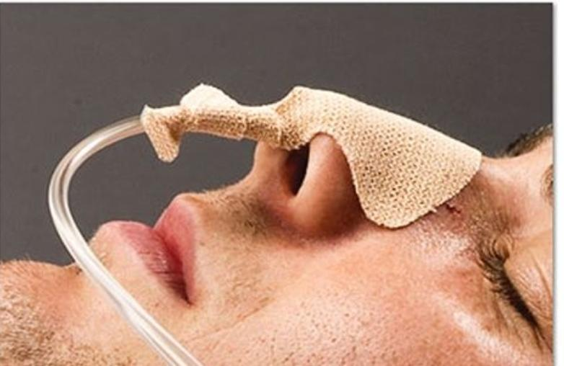
.
مطالعه دیگری در لندن توسط بخش تغذیه و رژیم درمانی انجام شد که نشان داد حمایت تغذیه ای در بیماران منجر به کاهش شیوع سوتغدیه و بهبود وزن گیری میشود
از مهم ترین فاکتور های تغذیه ای در بیماران تامین انرژی و پروتیین بیماران بستری در بخ ای سی یو میباشد
مطالعات نشان داد که حمایت تغذیه ای مطلوب ودریافت کالری مورد نیاز بیمار در بهبود وضعیت بالینی و جداشدن سریع تر بیمار ار ونتیلاتور اثرات مثبت چشمگیری داشته است
و به نظر میرسد که دریافت ناکافی انرژی و مواد مغذی در بیمار در شرایط اسنرس متابولیک دلیل اصلی پیشرفت سوتغذیه می باشد

Slide 15
.
مطالعه دیگری هم در سهر اصفهان در بیمارستان الزهرا انجام شد که نشان داد دریافت انرژی در ۶۱ درصد بیماران کمتر از میزان مورد نیاز انها بوده و تنها ۳۹ درصد بیماران انرژی کافی دریافت کرده اند
لذا سایر مطالعات انجام شده تفاوت معنادار بین انرژی و پروتیین دریافتی بیماران بستری در ای سیو را نشان میدهد که میتواند باعت کاهش دریافت پروتیین و انرژی روند درمان را کند کرده و بر درمان اثرات متفی بگذارد
همچنین استفاده عمده از محلول های دست ساز که انرژی و پروتیین کافی را تامین نمیکردند و تجویز گاواژ برای همه بیماران با حجم یکسان طبق برنامه روتین عدم ورخواست مشاوره تغذیه عدم اجرای درست اوردرهای کارشناس تغذیه مرتبط دانست

Slide 16
رابطه سطح کراتینین با سوتغذیه
همچنین نتایج حاصل از مطالعات کاهش معنا دار سطح کراتینین خون نسبت به روز بستری را نشان داد و ارتباط منفی معنادار بین سطح کرات خون با محیط وسط بازو و اندازه عضله سه سر بازو و محیط ساق پا در زمان ترخیص دیده شد و ارتباط معنی دار بین سطح کرات خون با چربی زیر جلدی ناحیه سه سر بازو در زمان ترخیص دیده شد
به عبارت دیگر همراه با کاهش سطح کرات خون اندازه پارامتر های انتروپومتری و سوتغذیع مرتبط است .
کاهش سطح کرات با کاهش توده عضلات مرتبط بوده و ارتباط نزدیکی با کاهش دریافت کالری و پروتیین دارد

Slide 17
رابطه سطح تی ال سی با داده های انتروپومتری
مطالعات انجام شده کاهش تی ال سی خون در موقع ترخیص نسبت به بدو بستری را نشان داده است
هرچه سطح تی ال سی خون در موقع ترخیص کمتر بوده است میزان پیشرفت سوتغذیه دربیمار بیشتر و کاهش چربی زیر جلدی بیشتری در بیمار مشاهده شد
و کاهش سطح تی ال سی در زمان بستری با افزایش احتمال سوتغذیه بیمار رابطه مستقیم داشته است

Slide 18
سوتغذیه و تضعیف سیستم ایمنی
در مطالعات انجام شده بین سوتغذیه و کاهش فعالیت سیستم ایمنی ارتباط معنا دار یافت شده است
تمامی این مطالعات حاکی از اهمییت بالای ارزیابی وضع تغذیه در بیماران به ویره بیماران بستری در بخش های مراقبت ویژه و ارتباط بالای خطر مرگ و میر به ویژه در سالمندان و بیماران با شرایط حاد بد سوتغذیه را بیان میدارد

Slide 19
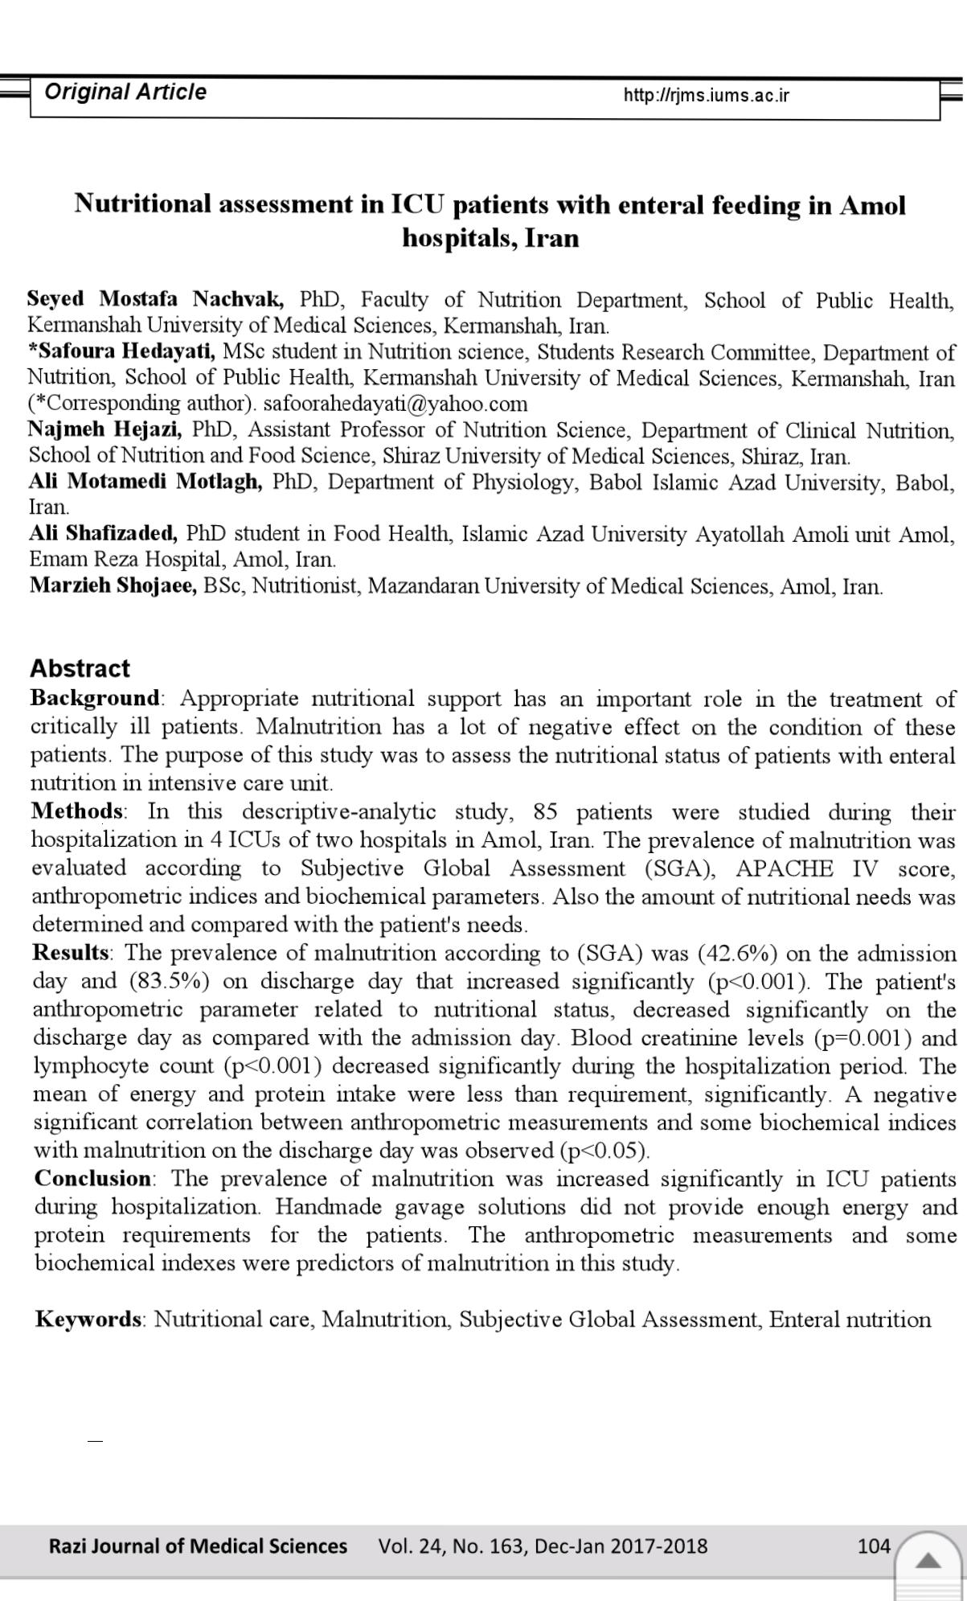

Slide 20
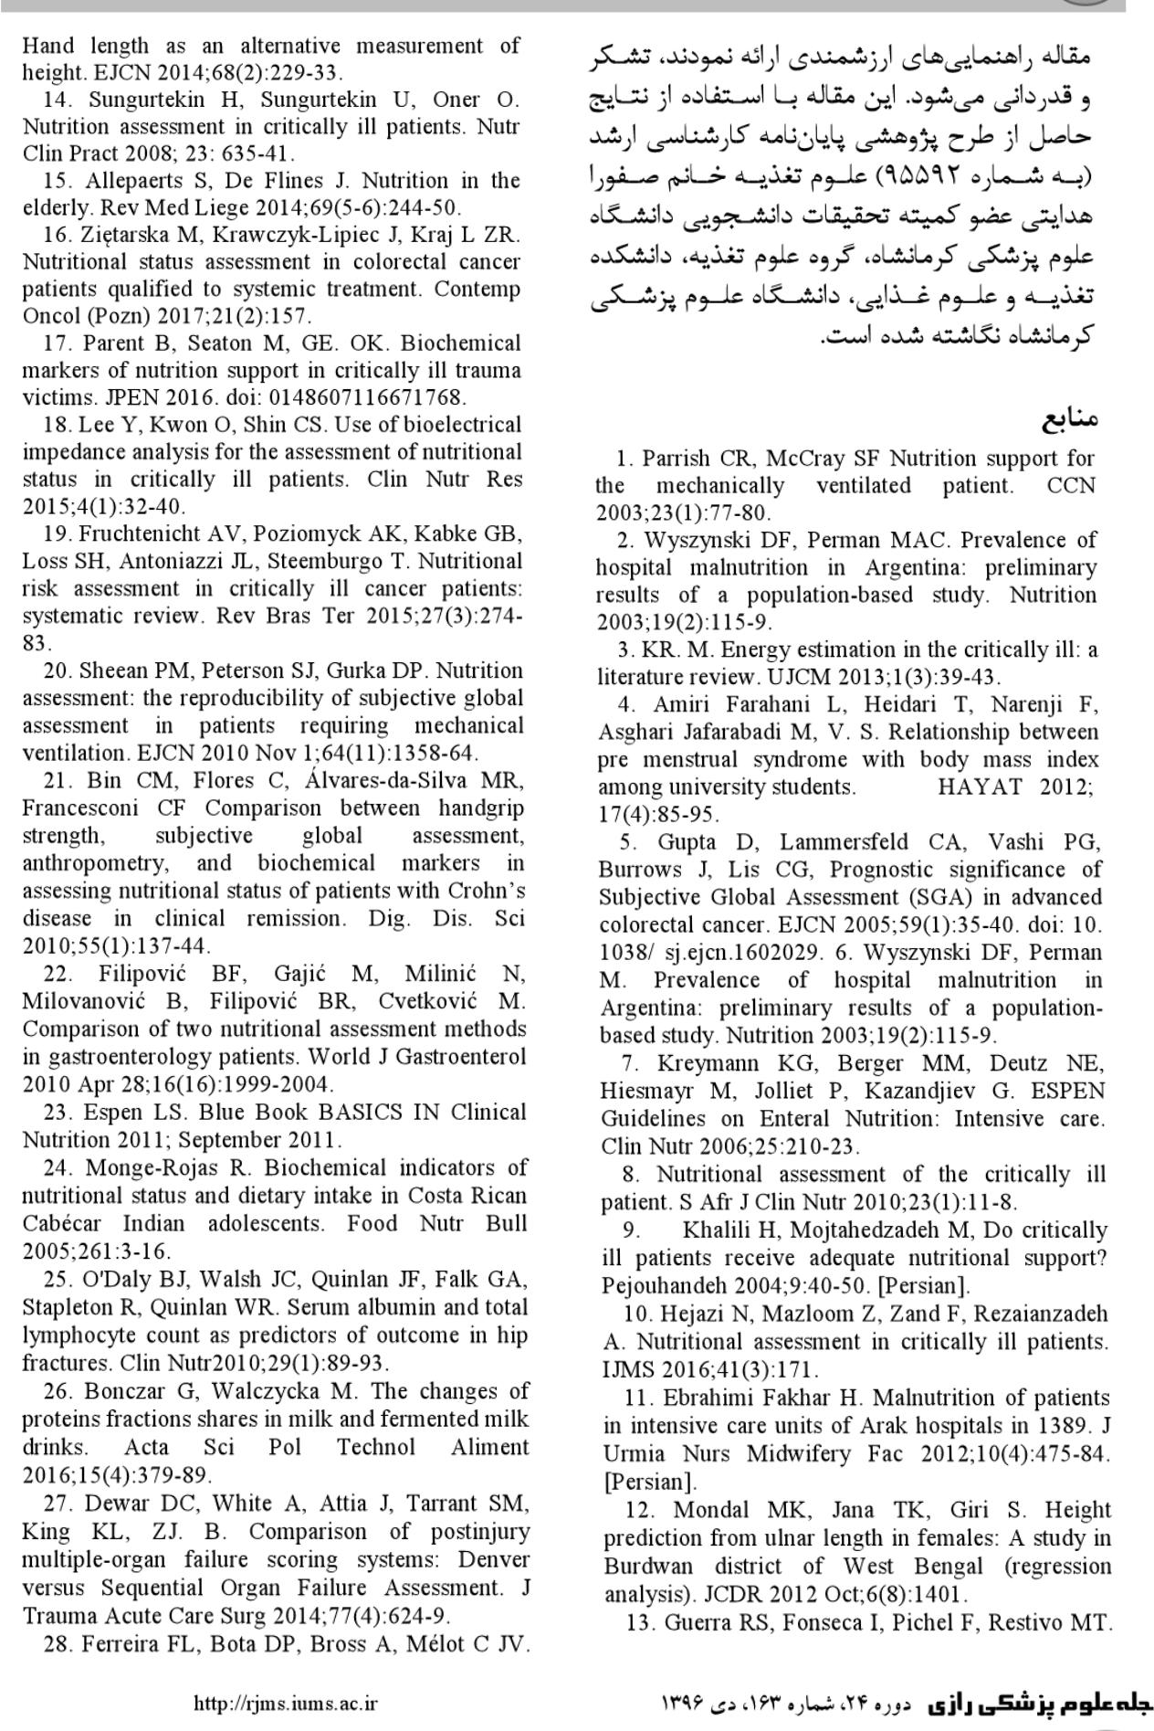

Slide 21
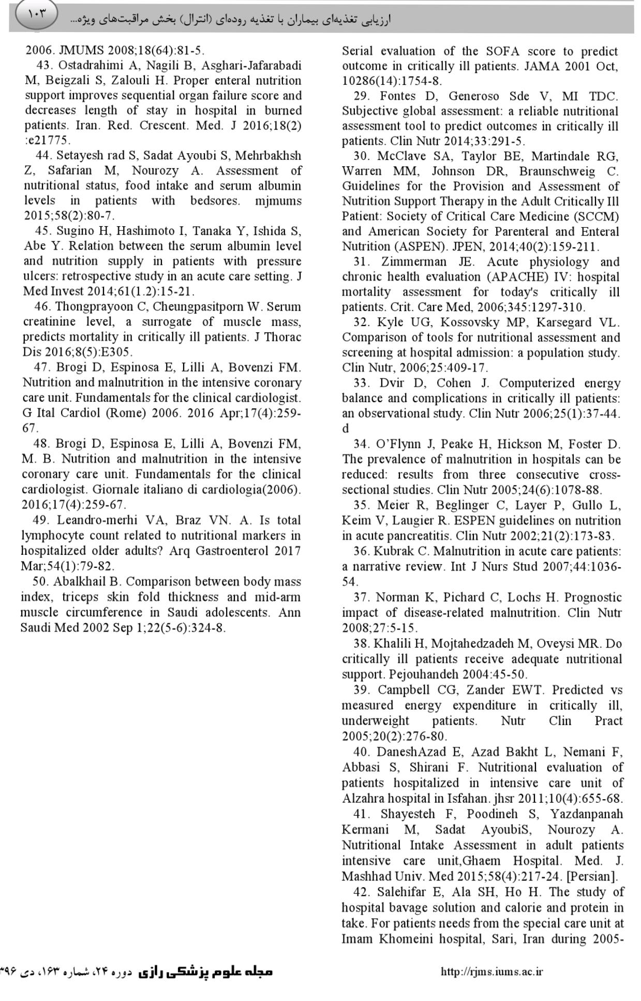

Slide 22
گرد اورنده :
زهرا مهدوی اصل کارشناس تغذیه و رژیم درمانی بیمارستان امام حسین گلپایگان

